Slide 1
Практические вопросы организации питания
в лагерях с дневным пребыванием детей в
период каникул в летний период
Сенина Людмила Александровна,
методист МКУ ДПО ГЦОиЗ «Магистр»
227-43-71
LSenina@admnsk.ru

Slide 2
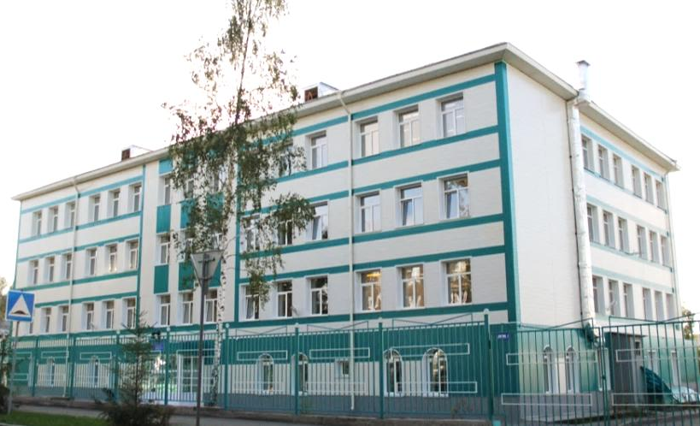
Организация питания
Постановление мэрии города Новосибирска №926 от
18.03.2019
Продолжительность смены -18 рабочих дней;
- стоимость набора продуктов для организации двухразового питания -150,0 рубля, трёхразового питания – 175, 0 рубля в день
Размер доплаты родителей (законных представителей) на организацию двухразового питания детей -1350,0 рубля в смену; трёхразового питания -1800,0 рубля в смену

Slide 3
ГИГИЕНИЧЕСКИЕ ТРЕБОВАНИЯ К УСТРОЙСТВУ, СОДЕРЖАНИЮ И ОРГАНИЗАЦИИ РЕЖИМА В ОЗДОРОВИТЕЛЬНЫХ УЧРЕЖДЕНИЯХ С ДНЕВНЫМ ПРЕБЫВАНИЕМ ДЕТЕЙ В ПЕРИОД КАНИКУЛ
Санитарно-эпидемиологические правила и нормативы СанПиН 2.4.4.2599-10
II. Гигиенические требования к режиму дня
2.1. Организация работы оздоровительных учреждений с дневным пребыванием осуществляется в режимах пребывания детей:
- с 8.30 до 14.30 часов, с организацией 2-разового питания (завтрак и обед);
- с 8.30 до 18.00 часов, с обязательной организацией дневного сна для детей в возрасте до 10 лет и 3-разового питания (завтрак, обед, полдник). Рекомендуется организация дневного сна и для других возрастных групп детей и подростков.

Slide 4
Масса порций блюд
Название блюд Масса порций в граммах для
обучающихся двух возрастных
групп
с 7 до 10 лет с 11 лет
Каша, овощное, яичное, творожное, мясное блюдо 150 - 200 200 - 250
Напитки (чай, какао, сок, компот, молоко, кефир и др.) 200 200
Салат 60 - 100 100 - 150
Суп 200 - 250 250 - 300
Мясное, рыбное блюдо 75 - 120 100 - 120
Гарнир 150 - 200 180 - 230
Фрукты 100 100

Slide 5
Проведение «С» -витаминизации
РАСЧЕТЫ ДЛЯ ПРОВЕДЕНИЯ C-ВИТАМИНИЗАЦИИ ТРЕТЬИХ БЛЮД
Возраст детей Количество витамина C, мг/сутки
в летние каникулы
для детей до 10 лет 20
для детей 11 лет и старше 25
Допускается использование премиксов; инстантные витаминные напитки готовят в соответствии с прилагаемыми инструкциями непосредственно перед раздачей.
Витаминизация блюд проводится под контролем медицинского работника (при его отсутствии - иным ответственным лицом).
Замена витаминизации блюд выдачей поливитаминных препаратов в виде драже, таблеток, пастилок и других форм не допускается.
Для дополнительного обогащения рациона микронутриентами в меню могут быть использованы специализированные продукты питания, обогащенные микронутриентами. О проводимых в учреждении мероприятиях по профилактике витаминной и микроэлементной недостаточности администрация образовательного учреждения должна информировать родителей детей и подростков.

Slide 6
Приложение 10
к СанПиН 2.4.4.2599-10
РЕКОМЕНДАЦИИ ПО ОТБОРУ СУТОЧНОЙ ПРОБЫ
Порционные блюда отбираются в полном объеме; салаты, первые и третьи блюда, гарниры - не менее 100 гр.
Пробу отбирают из котла (с линии раздачи) стерильными (или прокипяченными) ложками в промаркированную стерильную (или прокипяченную) стеклянную посуду с плотно закрывающимися стеклянными или металлическими крышками.
Отобранные пробы сохраняют в течение не менее 48 часов (не считая выходных и праздничных дней) в специальном холодильнике или в специально отведенном месте в холодильнике при температуре +2 - +6 °C.

Slide 7
Требования к санитарному содержанию помещений и мытью посуды
Перед началом оздоровительного сезона и по окончании оздоровительной смены проводят генеральную уборку всех помещений оздоровительного учреждения, оборудования и инвентаря с последующей их дезинфекцией.
При появлении признаков простудного заболевания или желудочно-кишечного расстройства, а также нагноений, порезов, ожогов работник обязан сообщить об этом администрации и обратиться за медицинской помощью, а также обо всех случаях заболевания кишечными инфекциями в своей семье.
Лица с кишечными инфекциями, гнойничковыми заболеваниями кожи, воспалительными заболеваниями верхних дыхательных путей, ожогами или порезами временно отстраняются от работы. К работе могут быть допущены только после выздоровления, медицинского обследования и заключения врача.

Slide 8
ЖУРНАЛЫ на пищеблоке ЛДП
ФОРМА 1. ЖУРНАЛ БРАКЕРАЖА ПИЩЕВЫХ ПРОДУКТОВ И ПРОДОВОЛЬСТВЕННОГО СЫРЬЯ
ФОРМА 2. ЖУРНАЛ БРАКЕРАЖА ГОТОВОЙ КУЛИНАРНОЙ ПРОДУКЦИИ
ФОРМА 3. ВЕДОМОСТЬ КОНТРОЛЯ ЗА РАЦИОНОМ ПИТАНИЯ
ФОРМА 4. ЖУРНАЛ ЗДОРОВЬЯ
ФОРМА 5. ЖУРНАЛ ПРОВЕДЕНИЯ ВИТАМИНИЗАЦИИ ТРЕТЬИХ И СЛАДКИХ БЛЮД
ФОРМА 6. ЖУРНАЛ УЧЕТА ТЕМПЕРАТУРНОГО РЕЖИМА ХОЛОДИЛЬНОГО ОБОРУДОВАНИЯ
ФОРМА 7. ЖУРНАЛ УЧЕТА НЕИСПРАВНОСТЕЙ ТЕХНОЛОГИЧЕСКОГО И ХОЛОДИЛЬНОГО ОБОРУДОВАНИЯ

